Slide 1
实验2：
译码器和选择器实验
实验目的
  掌握译码器的逻辑功能
  掌握数据选择器的逻辑功能
实验设备
  数字逻辑实验系统
  74LS138 3线-8线译码器
  74LS153 双四选一数据选择器

Slide 2
关于组合逻辑电路
组合逻辑电路的特点：任意时刻的输出仅仅取决于当前时刻的输入，即电路的输出仅与输入有关。
对于一个特定的逻辑问题，其对应的真值表是惟一的，但实现它的逻辑电路可以是多种多样的。
设计组合逻辑电路，就是用电路形式来实现逻辑表达式，电路设计的原则是简单、经济、可靠，可以用门电路搭建，也可以采用各种集成器件。
常见的组合逻辑集成器件有：编码器、译码器、选择器、加法器、分配器、比较器等。

Slide 3
译码器工作原理
译码器(decoder)是一种具有“翻译”功能的多输入多输出的组合逻辑电路器件。
译码器的功能：将每一组编码序列信号转换为一个特定的输出信号
  译码器的输入：一组编码序列信号
  译码器的输出：一条特定的译码信号（与每组输入信号对应）
译码器的工作原理：当某组编码进入输入端时，相应的译码线输出为低电平，与此同时，其他所有译码线输出保持为高电平。
通常，译码器的输出端与输入端的数量关系为（2^{n}）

Slide 4
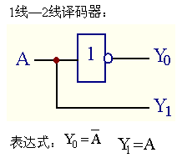
译码器示例（1）
从最简单的开始：
用一个非门来实现1线-2线译码原理 (2¹=2)

Slide 5
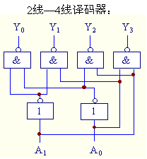
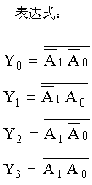
译码器示例（2）
用门电路实现2线-4线译码器(2²=4)

Slide 6
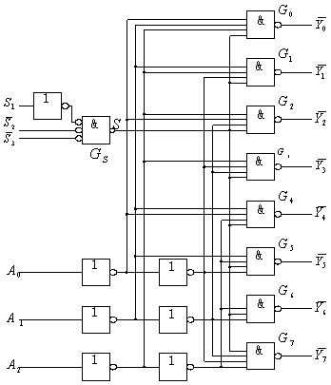
译码器示例（3）
3线-8线译码器逻辑原理图（集成器件）
3线-8线译码器逻辑表达式？
控制信号
关于控制信号：
集成电路除了输入和输出，通常还配置一些控制端，用来实现使能（enable）、级联、控制等操作
编码信号

Slide 7
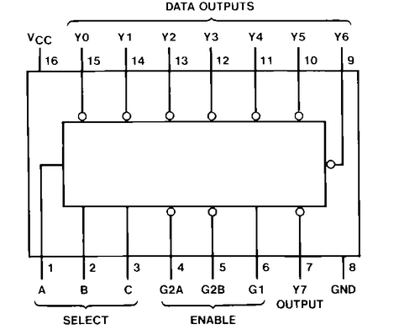
实验内容1：
74LS138（3线-8线译码器）功能验证
接+5V电压
A₀
A₁
A₂
S3 S2 S1
接地

Slide 8
74LS138的控制端
71LS138有三个控制输入端 S1、S2和S3。
仅当S1=1、S2+S3=0时，译码器处于工作状态。
否则译码器不工作，此时，所有的输出端被封锁在高电平（译码功能被禁止）。
这三个控制端也叫做“片选”输入端，利用片选的作用可以将多片连接起来以扩展译码器的功能

Slide 9
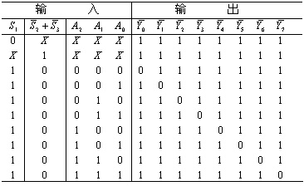
74LS138逻辑功能表
C B A
A₂
A₁
A₀
注意：编码序列的下标应保持高位在左边

Slide 10
74LS138的工作方式总结
当74LS138的八个输出引脚Y0~Y7全为高电平1，表示芯片处于不工作状态；
当74LS138的输出有且仅有一个为低电平0，其余7个输出引脚全为高电平1，表示芯片处于正常工作状态，我们也可以根据呈现低电平的输出引脚编号找到对应输入的编码序列。
如果出现多个输出引脚同时为0的情况，说明该芯片输出异常，译码逻辑失效

Slide 11
思考题1：
能否用两个三变量译码器（138芯片）构成一个四变量译码器？试画出接线原理图
提示：可考虑选择合适的门电路配合工作

Slide 12
数据选择器工作原理
数据选择器是一个多输入、单输出的组合逻辑电路
基本功能：在选择信号的控制下，从多路输入数据中选择其中的一路数据作为输出
选择信号是一组编码序列，也称为地址编码信号
用数据选择器可以实现数据的多路分时传送。

Slide 13
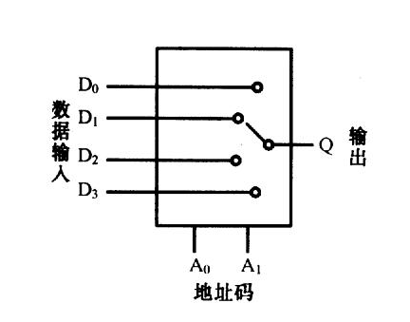


数据选择器原理图
通常，一个数据选择器包含有：
  n 个地址选择端
  2^{n} 个数据输入端
  一个数据输出端
  还有选通功能端（控制端）
四选一数据选择器工作原理图

Slide 14
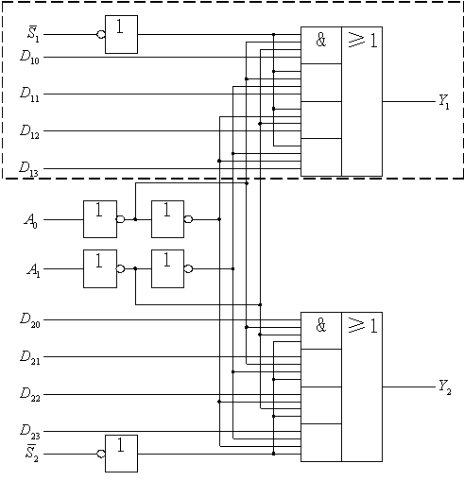
74LS153
双四选一数据选择器逻辑原理图
逻辑表达式（其中一个四选一）

Slide 15
实验内容2:
74LS153（双四选一数据选择器）功能验证
电源
2S
A₀
2D₃
2D₂
2D₁
2D₀
2Y
接+5V电压
16
15
14
13
12
11
10
9
&
&
&
&
1
2
3
4
5
6
7
8
1S
A₁
1D₃
1D₂
1D₁
1D₀
1Y
GND
接地
A 地址选择信号 Y 输出数据信号
D 输入数据信号 S 选通控制信号

Slide 16



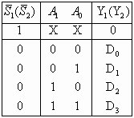
74LS153
双四选一数据选择器逻辑功能表
选通控制端S为低电平有效，S=0时芯片被选中，处于工作状态；S=1时芯片被禁止，输出Y≡0。
由地址编码A1A0决定从４路输入D₀~D₃中选择哪１路输出

Slide 17
思考题2：
用两个四选一数据选择器能否构成八选一选择器？试画出接线原理图
提示：需选择合适的门电路配合工作

Slide 18
译码器和选择器实验
本期实验报告要点
  3线-8线译码器的逻辑表达式
  74LS138芯片的逻辑功能表
  四选一数据选择器的工作原理图、逻辑表达式和功能表
  思考题1&2，需有原理图及简要说明
  实验小结

